Slide 1
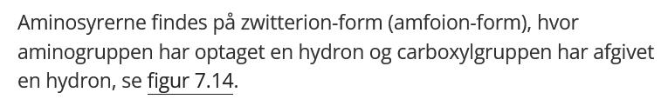
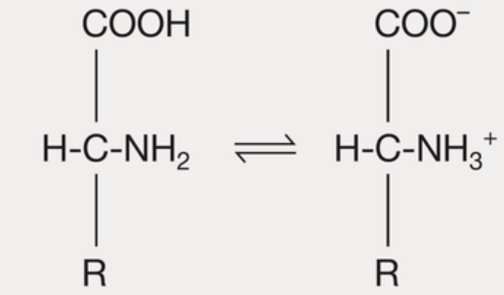
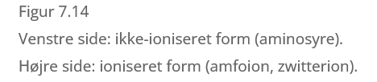
Aminosyreres amfo-ionform:GB1 + ekstra

Slide 2
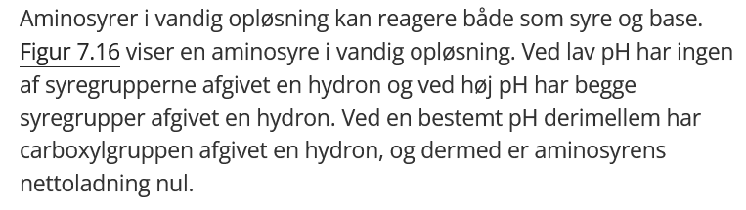
Aminosyrer og proteiner (GB1 + lidt ekstra)

Slide 3
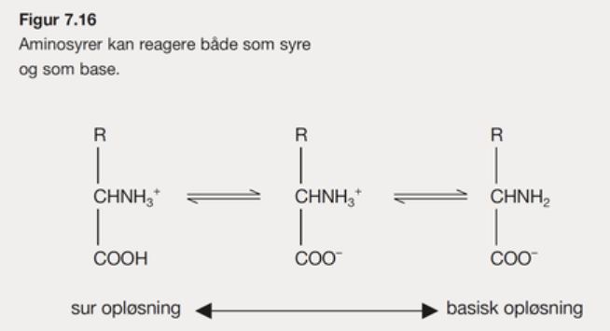
Syre/base egenskab. Ved lav pH er aminogruppen protoniseret, ved høj pH har carboxylgruppen og den protoniserede amin afgiver deres hydroner. Ved pH =7ca er aminosyrens nettoladning er 0.

Slide 4
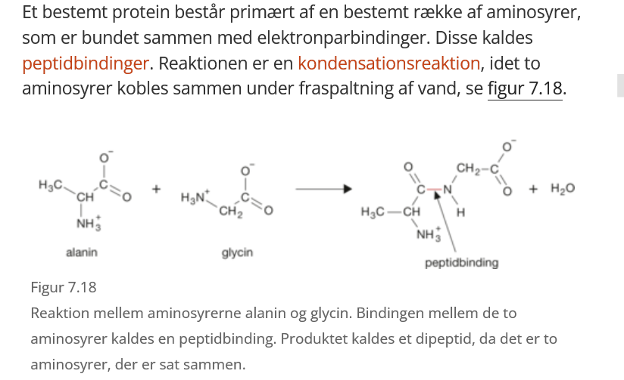
Peptidbinding

Slide 5
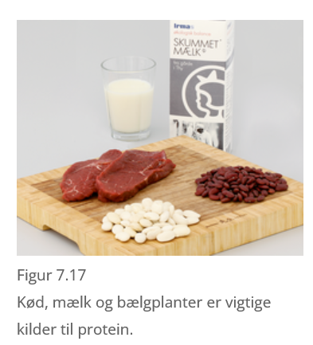
Proteiner

Slide 6
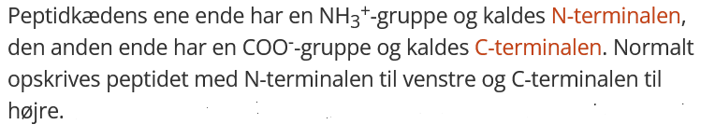
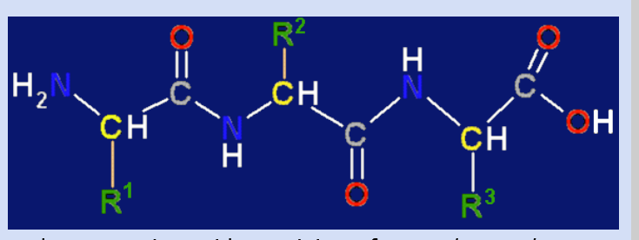
Her er et tripeptid (hvor –NH2 og –COOH er opskrevet på ikke zwitter-ionform)

Slide 7
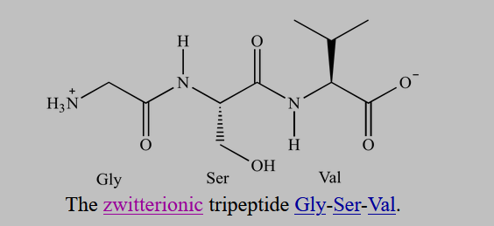
Tripeptid på zwitter-ionform med N-terminal til venstre og C-terminal til højre.

Slide 8
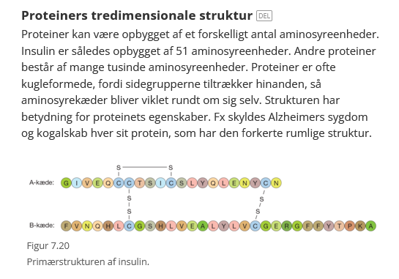
Primærstrukturen – Insulin: Aminosyrekæden

Slide 9
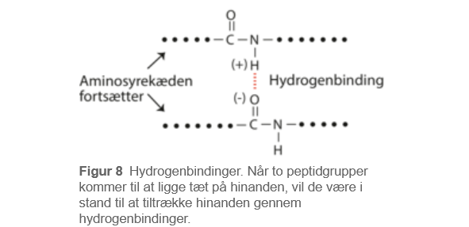
Sekundær struktur: peptidbindingerne kan lave H-bindinger indbyrdes.

Slide 10
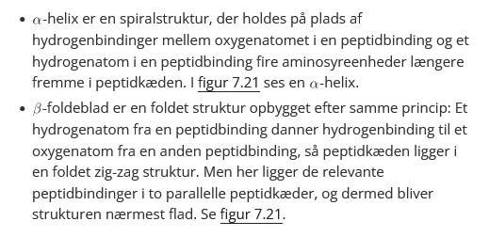
Sekundærstruktur- 2 typiske mønstre.

Slide 11
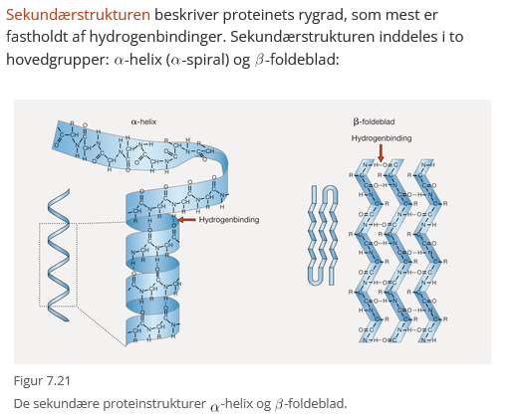
Sekundærstruktur- 2 typiske mønstre.

Slide 12
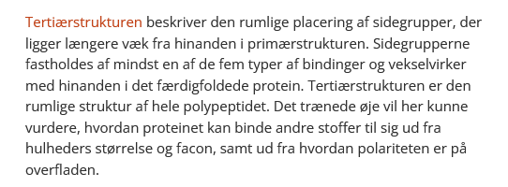
Tertiærstruktur

Slide 13
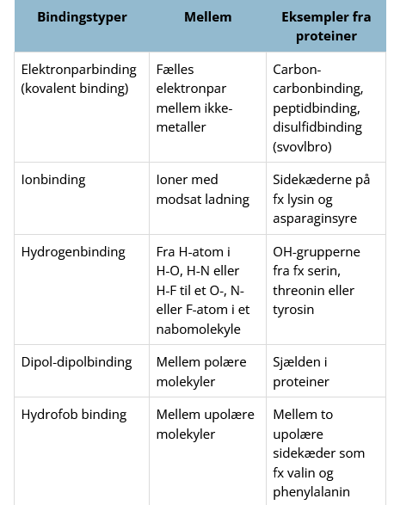
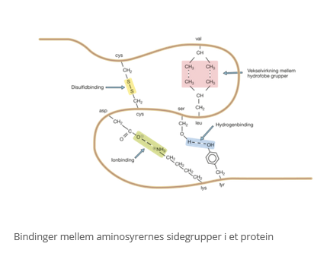
Mulige bindinger mellem R-grupperne:

Slide 14
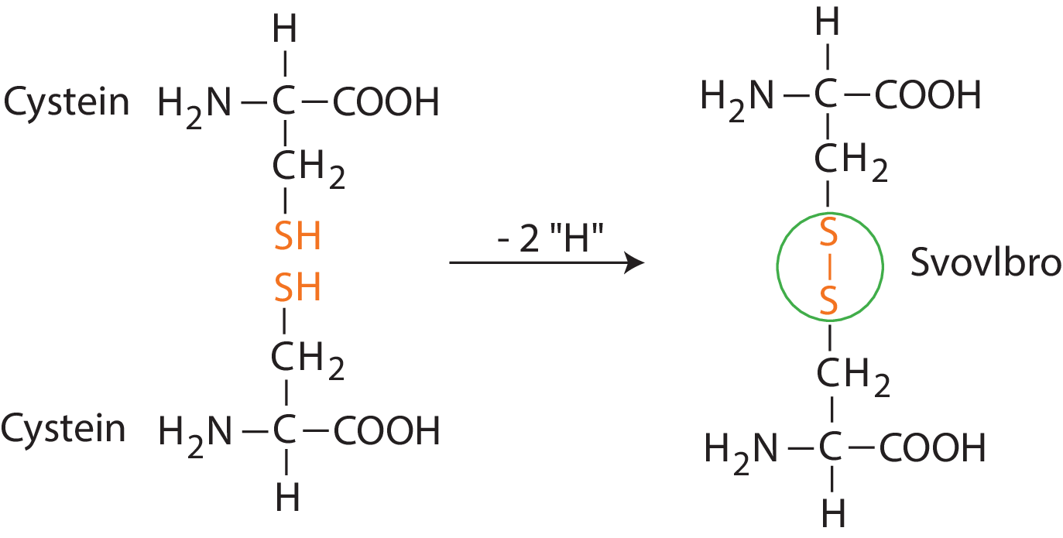
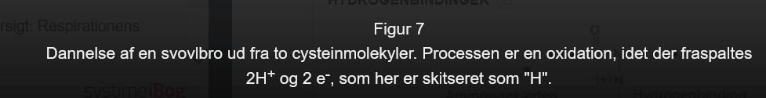
Tertiærstruktur: Eksempel 1 (på samme måde i insulin med svovl-broer).

Slide 15
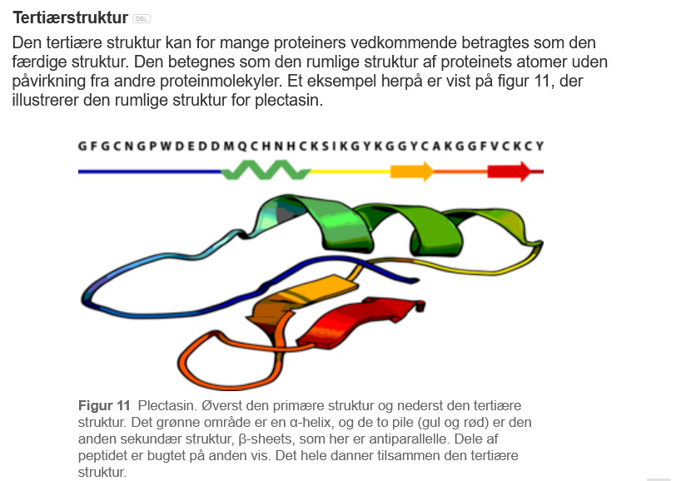
Tertiær struktur ≈ færdig struktur

Slide 16
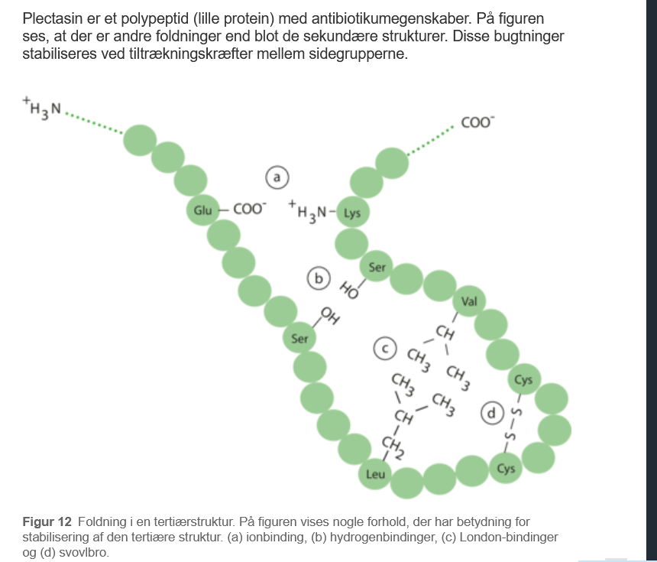
Tertiær struktur-vekselvirkninger mellem R-grupper
(Londonbinding= hydrofob vekselvirkning)

Slide 17
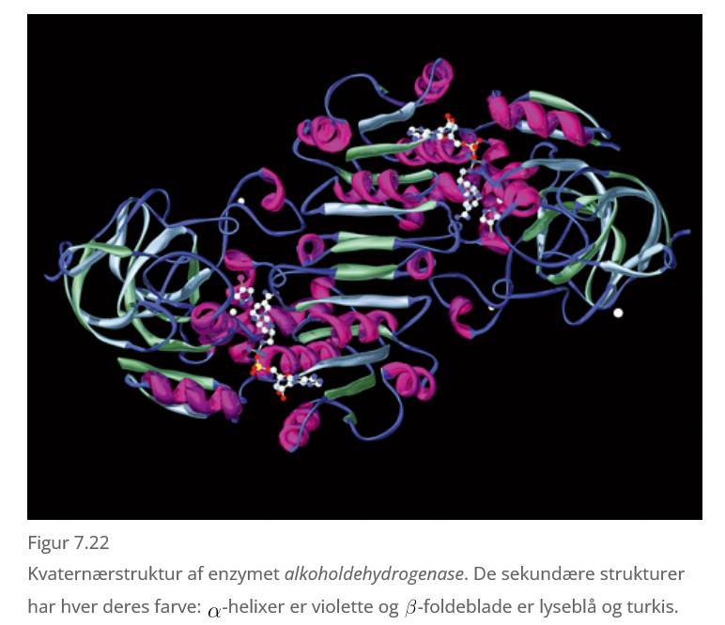
Eksempel på kvaternærstruktur

Slide 18
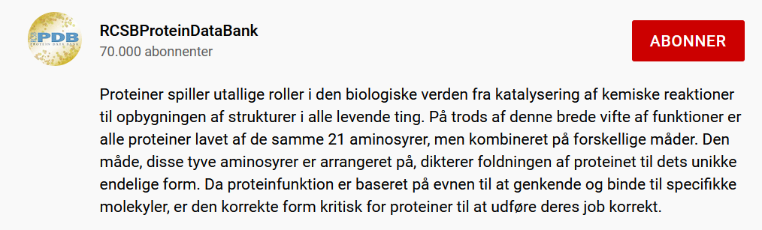
Hvad har vi lært?
Se filmen på følgende link (og du kan se den igen hjemme!)
Filmen gennemgår alle de begreber om proteiners strktur vi har set på og viser en række eksempler på anvendelse:
Link: https://www.youtube.com/watch?v=wvTv8TqWC48

